Slide 1

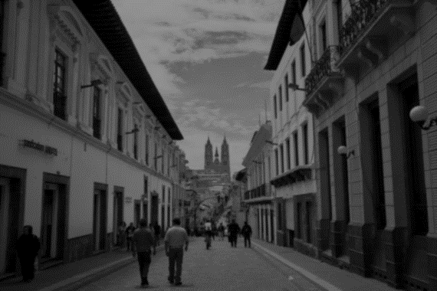


La diversificación turística en el Centro Histórico de Quito mediante un producto turístico basado en el necroturismo
Departamento de Ciencias Económicas, Administrativas y del Comercio
Trabajo de titulación, previo a la obtención del título de Licenciado/a en Administración Turística y Hotelera
Autores: Navarrete Manzano, Jorge Andrés
Sarango Jiménez, Gaby Dayana
Director: Msc. Lic. Herrera Ronquillo Jahidin Fernando

Slide 2
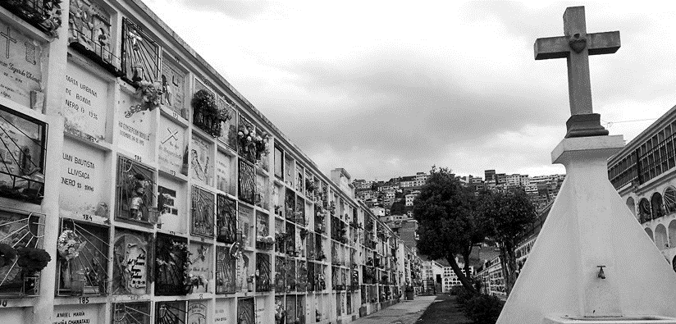
Necroturismo
Muerte
Motivación
Turismo
TURISMO OSCURO
“Viajar a un lugar, total o parcialmente motivado por el deseo de encuentros reales o simbólicos con la muerte”. Seaton (1996),

Slide 3
01
02
03
Nuevas tendencias
Ideología y tabúes
Diversificación de la oferta
04
05
06
Gestores turísticos
Limitantes
Percepción y experiencia del turista
Problemática
Accesibilidad, seguridad y planta turística

Slide 4
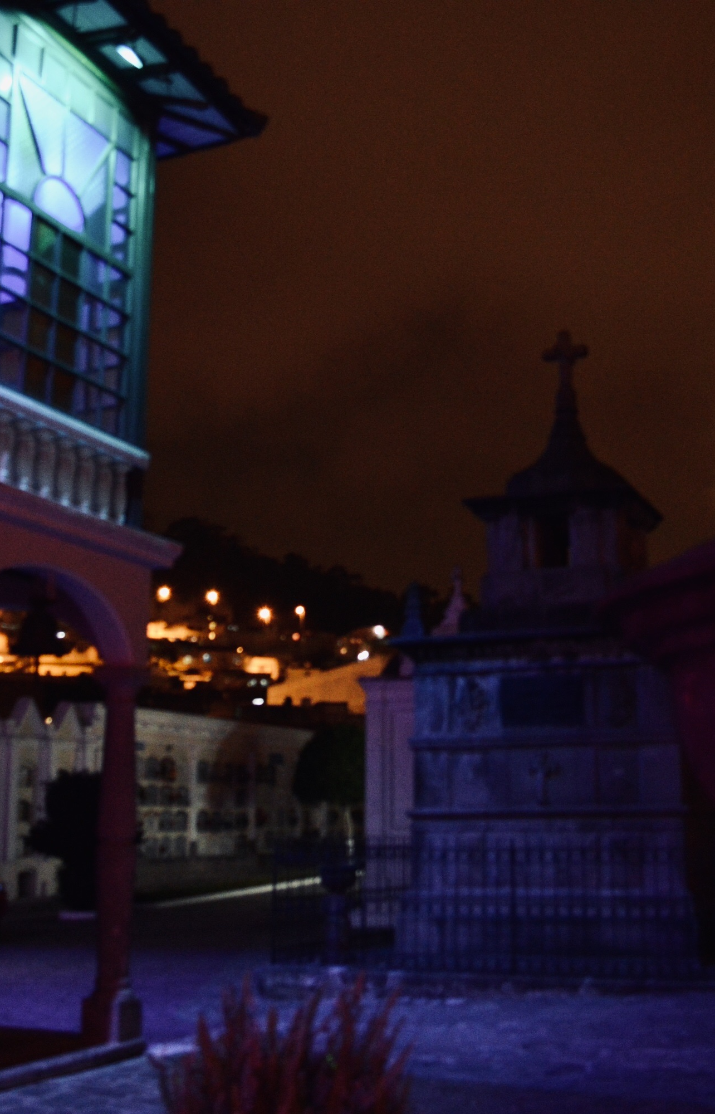

Your Logo
Objetivos
Analizar la diversificación turística en el Centro Histórico de Quito mediante un producto turístico basado en el Necroturismo.
Determinar la situación actual del necroturismo en el Centro Histórico de Quito en base a sus atributos, parámetros y características para su aplicación.
Identificar el aporte del necroturismo en la diversificación turística del Centro Histórico de Quito a fin de conocer la percepción del turista mediante una investigación de mercado.
Diseñar estrategias para la gestión del necroturismo que aporte al desarrollo turístico del Centro Histórico de Quito.

Slide 5
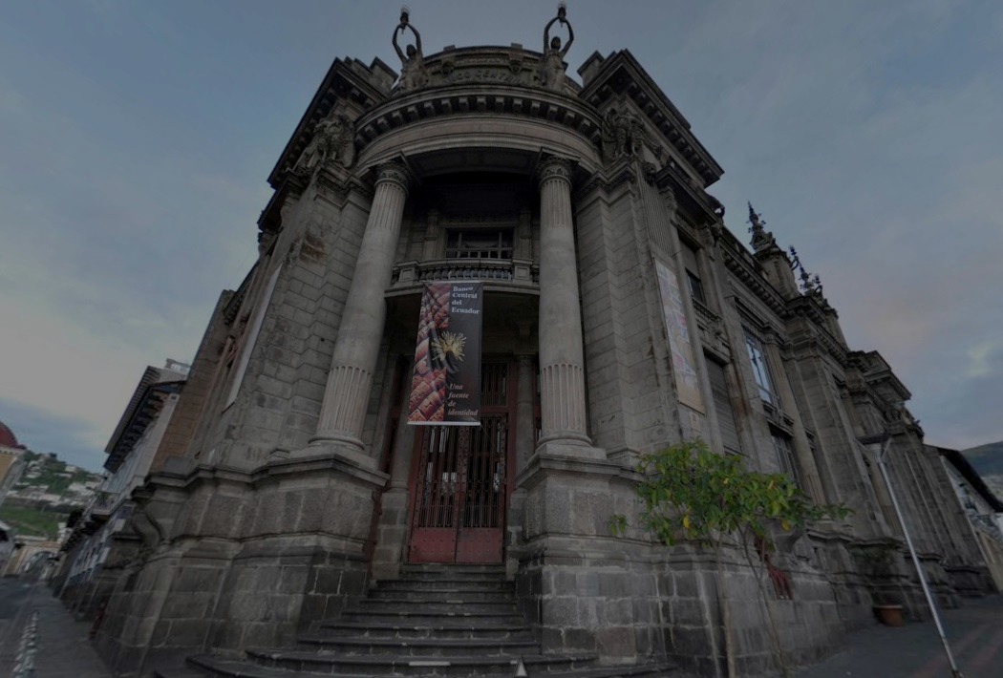
Fundamentación
Teórica
01
CAPÍTULO

Slide 6
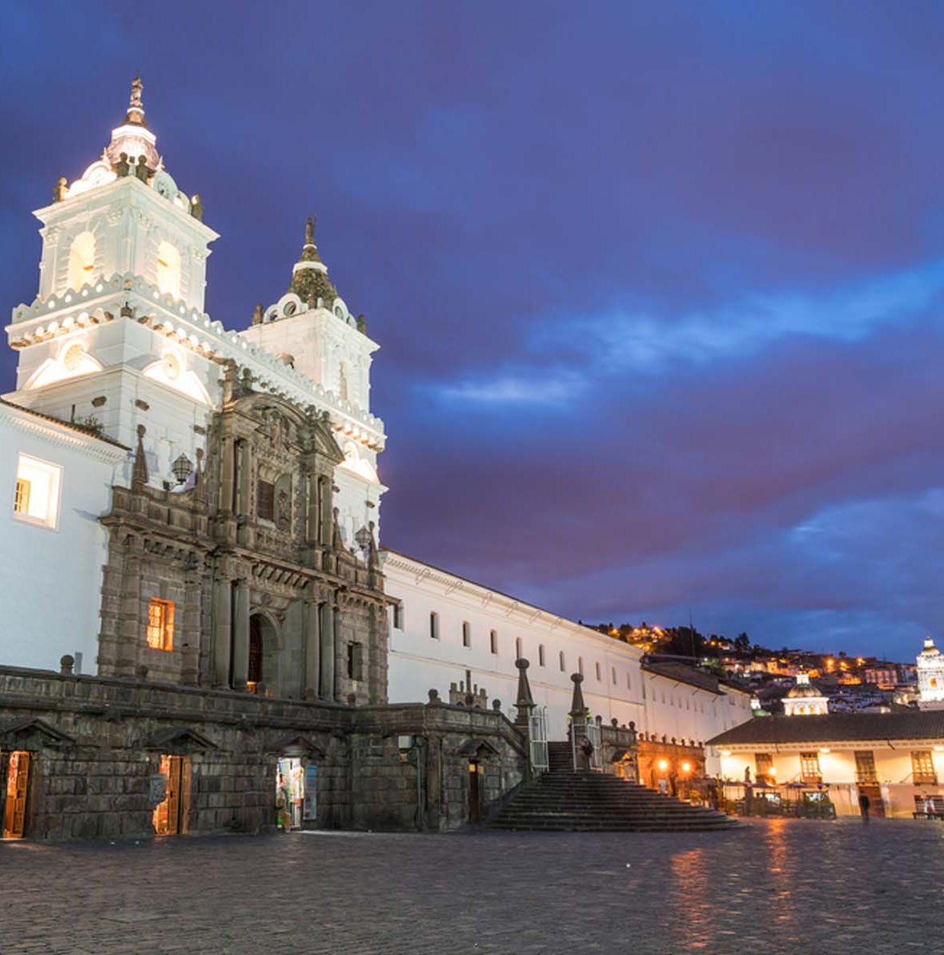
Marco Teórico
Turismo Cultural
Patrimonio Cultural
Clasificación según Graham M. S. Dann y P. Stone
Turismo Negro
Patrimonio inmaterial
Motivaciones

Slide 7

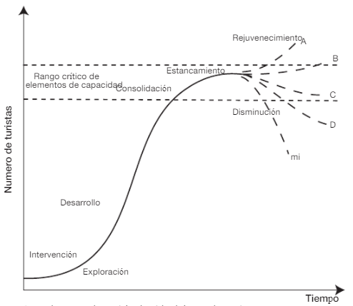
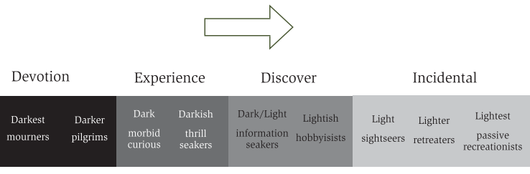
La teoría de motivaciones push-pull
Teoria y modelos de soporte
Modelo de Espectro del Turismo Oscuro
Modelo Ciclo de vida del área turística de Butler (TALC)
300K
700K
La motivación turística permite a los profesionales del turismo satisfacer mejor las necesidades de los viajeros y ofrecer mejores productos y servicios que correspondan a sus necesidades.
What the company owes

Slide 8
Marco Referencial
‘’La fascinación del Turismo Negro. Nuevo nicho de mercado en México’’
(Torres, 2020)
“Turismo Oscuro. De la conmemoración a la codificación de la muerte, los desastres y lo macabro”
(López, 2018 )
‘’Turismo enológico: comportamiento del turista y percepción de la población residente’’
(Vargas, 2012)
Marco Legal
Constitución del Ecuador
Ley de Turismo
Reglamento General de Actividades Turísticas

Slide 9
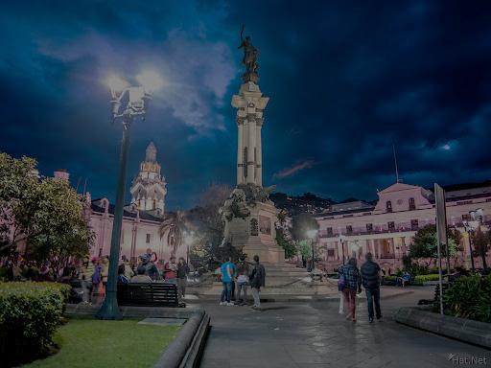
Diagnóstico
Situacional
02
CAPÍTULO

Slide 10
Arquitectura, historia, personajes, leyendas.
Revolución y procesos independentistas ligadas a la muerte y eventos trágicos en la época colonial.
Hace varios años atrás esta tendencia solo se la podía ofertar en temporadas: Semana Santa, Halloween, viernes 13
Potencial turístico en el ámbito histórico-cultural
Necroturismo en el CHQ

Slide 11
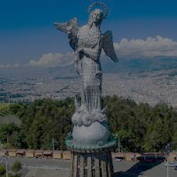

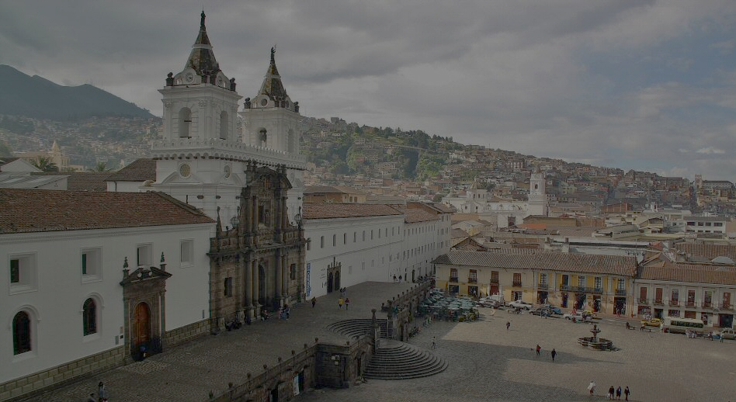
Factor económico
Factor Geográfico
Factor Social
Factor turístico
Diagnóstico macro del CHQ
Factor Ambiental

Slide 12
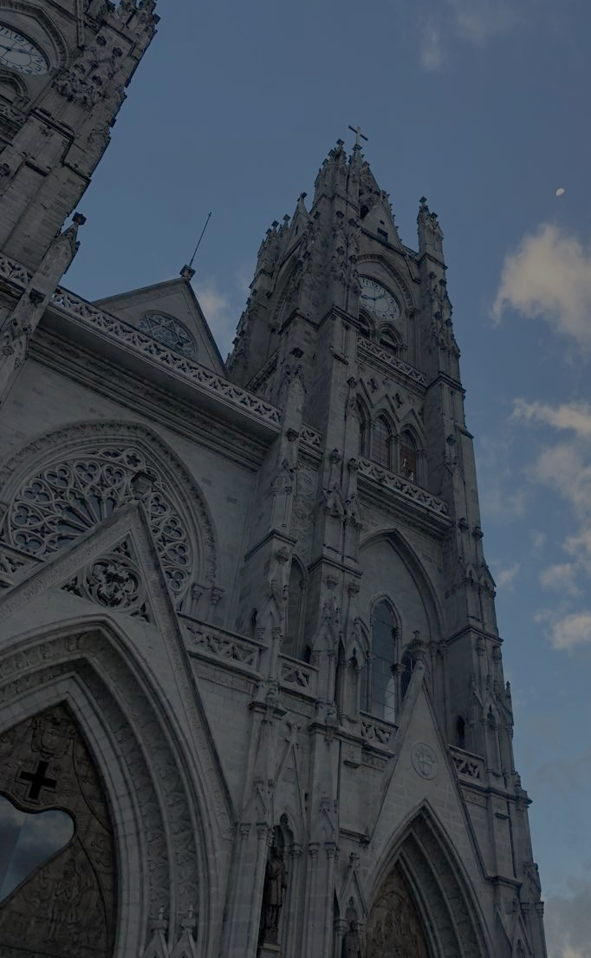
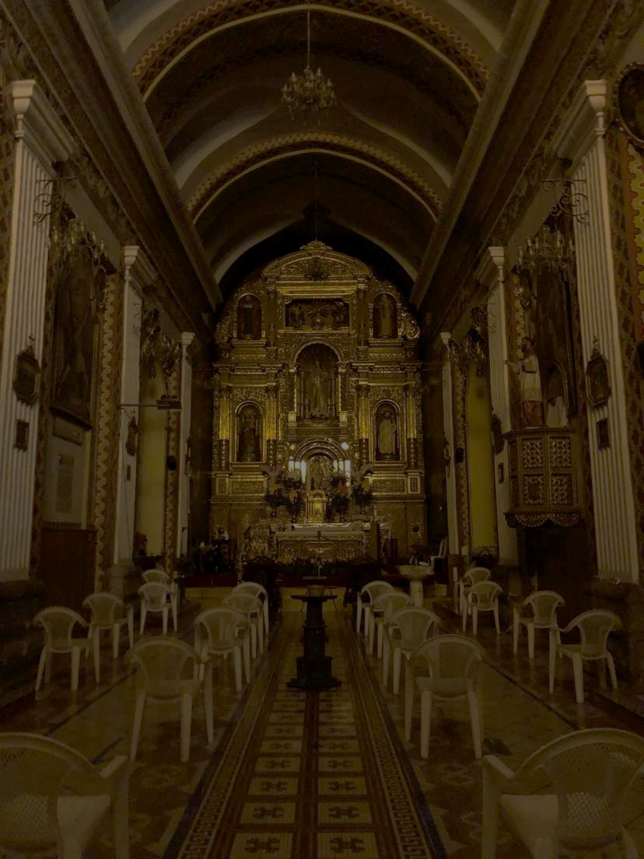
Diagnóstico micro
Es una tour operadora pionera en realizar necroturismo en el Ecuador, surge en el año 2016
Ofrece una visita nocturna a: Convento del Tejar, Basílica del Voto Nacional, Cementerio de San Diego y el Ex Penal García Moreno, lugares ubicados en el Centro Histórico de Quito.
La visita a estos lugares tiene una finalidad turística por la historia, además de ofrecer un enfoque experiencial al romper con el turismo tradicional
Se constituyó legalmente en agosto del mismo año con su ruta estrella denominada “A Ciegas”, una ruta netamente experiencial con el fin de generar conciencia en el turista.

Slide 13

Metodología
Tipología
Enfoque
Instrumentos
Muestreo
Finalidad: Aplicada
Fuentes de información: Mixto
Por su marco en que tiene lugar: De Campo
Mixto : Cualitativo
Cuantitativo
Fórmula del universo conocido
Total Muestra: 367 encuestas
Turistas del CHQ
Entidades Públicas
Gestor Turístico
Encuesta
Entrevistas
No probabilístico

Slide 14
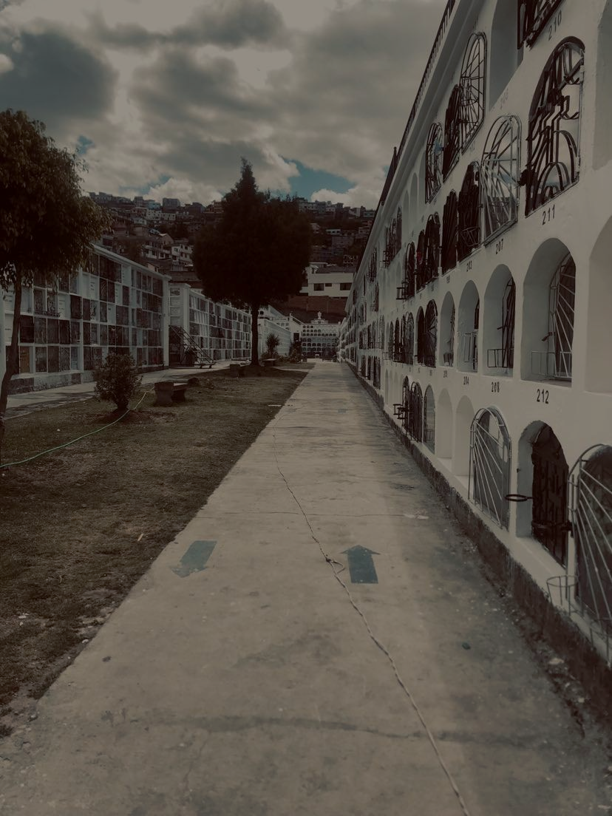
Resultados de la aplicación de instrumentos

Slide 15


Entrevista sector público
Es una tendencia que sigue en desarrollo y aportaría de manera significativa a la diversificación de la oferta
No se han realizado leyes ni normativas para el necroturismo
Limitante: presupuesto turístico
Ofrece apoyo a empresas legalmente constituidas en cuanto a promoción, costos de operación y convenios
Al ser una tendencia puede desaparecer con el tiempo
Tendencia realizada por gestores culturales
Especialista de Capacitación de la Dirección de Fomento Turístico: Renato Cevallos
Jefe de Operaciones de Investigación: Gerson Arias

Slide 16
Entrevista sector privado
Nombre: Alexandra Ortega
Empresa: Quito Post Mortem
Cargo: Gerente
Nace como un proyecto de titulación de la Universidad en el 2016
Fin: mostrar el patrimonio de una forma diferente e innovadora a través del sentido de la muerte y de la vida.
Limitantes: desconocimiento, trámites, planta turística, seguridad, entidades gubernamentales.
Posicionamiento: factor clave, promoción desde el ámbito público y privado

Slide 17

Perfil del turista
Resultados Encuesta
Estudiantes y empleados privados
Hombre y Mujeres
Entre 19 a 35 años
Turismo y comercio
Familia y amigos
Nacionales

Slide 18

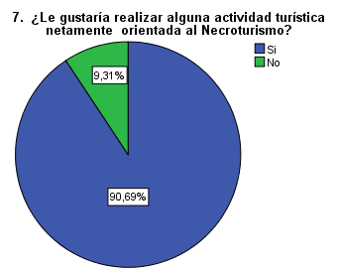
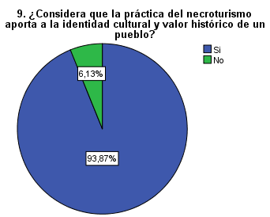
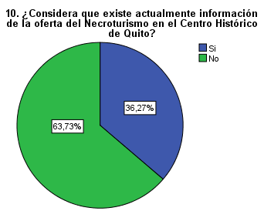
Resultados Encuesta
Existe un alto grado de interés y curiosidad por realizar necroturismo siendo favorable y rentable dicha actividad.
No se tiene una mala percepción
Sobre esta tendencia, al contrario
La muestra considera que dicho turismo
Aporta a la identidad y valor histórico de un pueblo, siendo
Un medio para la preservación del patrimonio cultural material e inmaterial
La baja información y promoción de la oferta de todos los gestores culturales y turísticos que se dedican a esta actividad, genera un limitante para el desarrollo de la misma

Slide 19
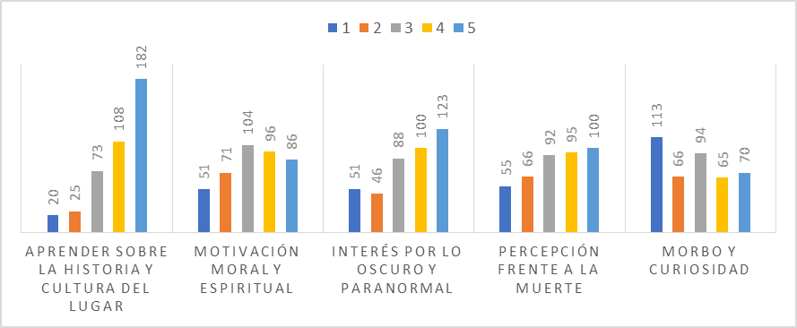
Motivaciones para realizar Necroturismo según el turista
Recomendaciones para potenciar y mejorar la experiencia del Necroturismo
Promoción
Innovación e Investigación
Experiencia
Precios accesibles
Seguridad
Tienen un interés educativo al momento de realizar actividades relacionadas al necroturismo, es decir, buscan aprender de forma diferente e innovadora.
la novedad de vivir una experiencia fuera de lo normal impulsa a las personas a buscar este tipo de turismo.
Según la perspectiva que tiene el turista hacia esta tendencia, se evidencia los limitantes e inconvenientes que se tomo en cuenta para la propuesta

Slide 20
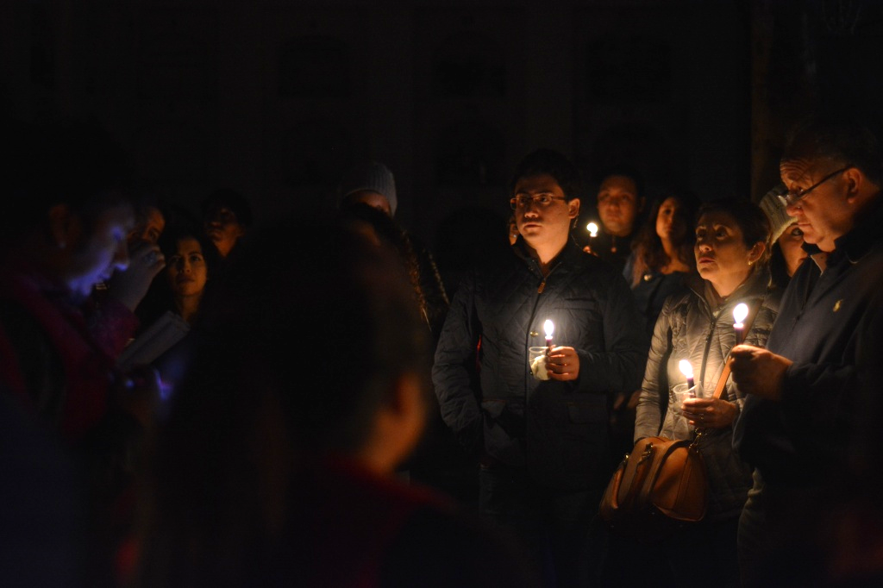
PROPUESTA
03
CAPÍTULO

Slide 21
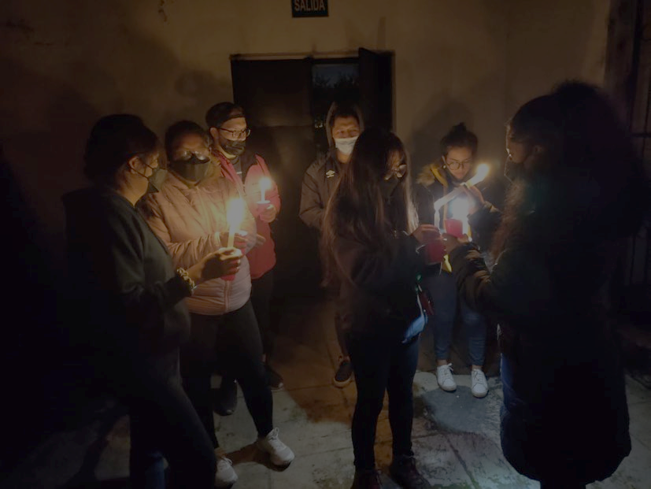
Estrategia 1: Capacitaciones
Estrategia | Capacitaciones
Objetivo | Diseñar un plan de capacitaciones dirigidas a los colectivos que ofertan el necroturismo en el Centro Histórico de Quito con el fin de brindar al mercado un servicio de calidad y mejorar la experiencia por medio de cursos de conservación del patrimonio, formación teatral, atención al cliente y medidas de bioseguridad.
Responsables | Ministerio de Turismo, Empresa Metropolitana Quito Turismo, Colectivos interesados.

Slide 22
Programa de capacitación #1
Ingresar a la página: https://servicios.turismo.gob.ec/
Ir al menú y hacer clic en servicios y escoger capacitación turística.
Escoger el tema de capacitación que desea recibir y hacer clic en Inscribirse.
Llenar el formulario con los datos necesarios y enviar.
Confirmar la inscripción de la capacitación en el correo electrónico.
Acceder y ver los tutoriales del uso de la plataforma de capacitaciones.
Verificar el curso en el que se inscribió el participante.

Slide 23
Programa de capacitación #2
Tema | Objetivo | Actividades | Participantes | Tiempo | Duración | Costo/hora | Costo Total
Formación teatral | Capacitar al personal en bases de artes escénicas y técnicas teatrales con el fin de lograr una mejor caracterización de los personajes y fluides al hablar en los recorridos. | Talleres teóricos de artes escénicas y técnicas teatrales. Talleres prácticos de artes escénicas y técnicas teatrales. Evaluación de los conocimientos adquiridos. | Capacitadores de las Casa de la Cultura Ecuatoriana Colectivos y gestores turísticos | 2 horas, 2 días a la semana. (lunes y miércoles) | 40 horas | Capacitador: $20 | $800
Atención al cliente | Capacitar al personal en normas de atención al cliente, buen trato, asertividad con el fin de mejorar la experiencia del turista | Talleres teóricos de calidad y servicio, manejo de conflictos, trabajo en equipo y asertividad. Evaluación de los conocimientos adquiridos | Capacitadores del Área de Turismo del GAD de Pichincha Colectivos y gestores turísticos | 2 horas, 2 días a la semana. (lunes y miércoles) | 32 horas | Capacitador: $40 | $1280
Normas de Bioseguridad | Capacitar al personal en normas de bioseguridad con el fin de salvaguardar la salud del turista | Charla del turismo en tiempo de pandemia. Charla de normas de bioseguridad. Taller práctico del uso de implementos de desinfección. Evaluación de los conocimientos adquiridos. | Capacitadores del Área de Turismo del GAD de Pichincha Colectivos y gestores turísticos | 2 horas, 2 días a la semana. (lunes y miércoles) | 8 horas | Capacitador: $40 | $320
Inversión de la capacitación |  |  |  |  |  |  | $2,320

Slide 24
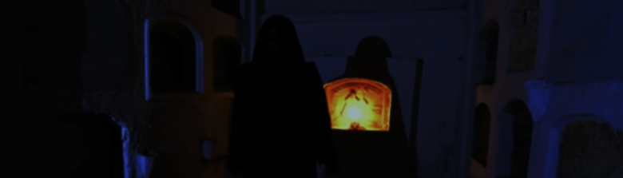
Estrategia:
Marketing Mix
P de Producto
Público Objetivo
Perfil del turista potencial
Productos
en el CHQ
- Quito Post Mortem
- Tertutlia y Misterio
- Quito Eterno
- Leyendas Nocturnas
- Quito te cuenta
Atributos
Valor agregado
Caracterización del servicio
Calidad
Estándares y parámetros
Marca
Distintivo:
Destino Oscuro

Slide 25


Marca
Distintivo ‘’Destino Oscuro’’
Familiarizar a la demanda con esta tendencia de turismo
Un distintivo clave para diferenciar un lugar o una empresa que realiza necroturismo
Generar interés e intriga
Llegar al cliente potencial por medio visual y creativo

Slide 26
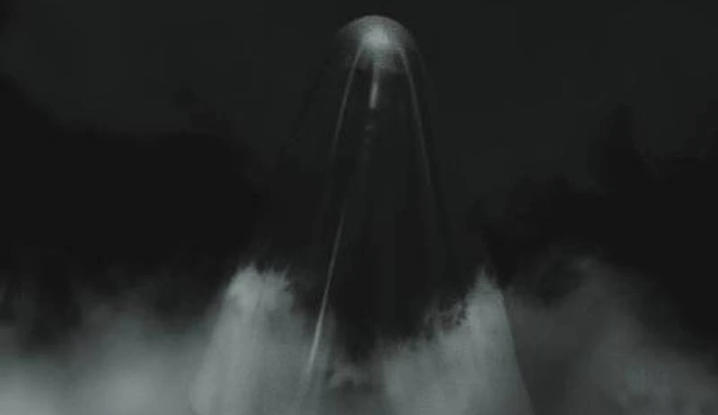
P de Precio
P de plaza
Proyección de valores para una ruta necroturística en el CHQ
Canales de distribución del necroturismo
Página Web
Blog
Tripadvisor
Agencias de viajes
Museos
Hoteles
Alianzas Estratégicas

Slide 27
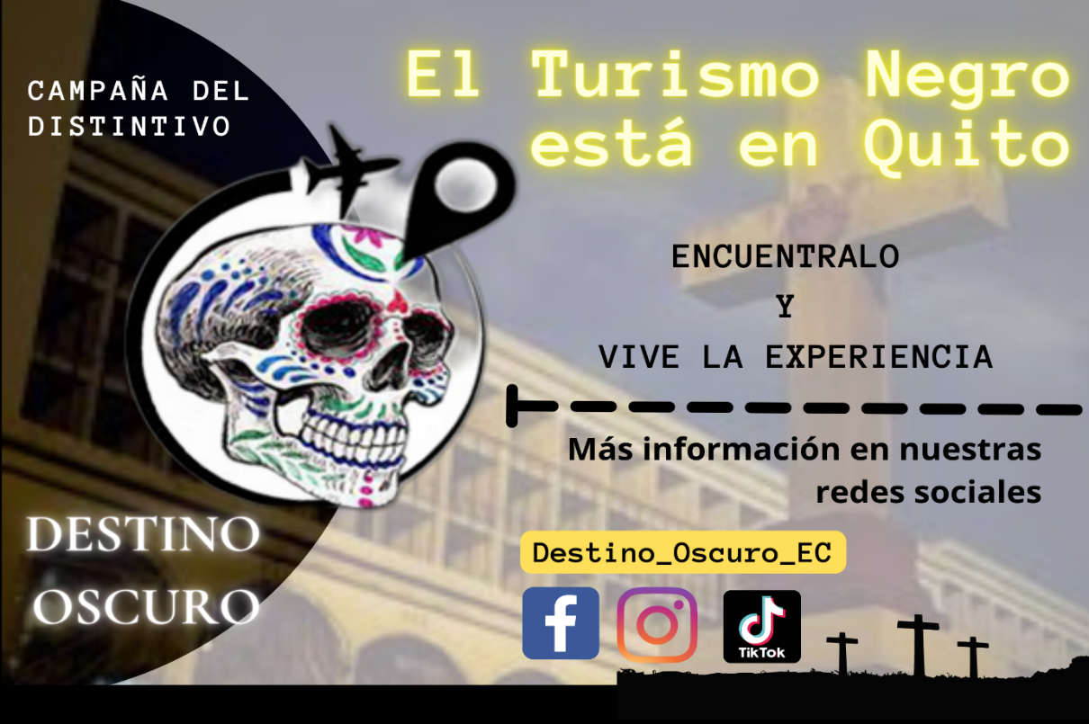
P de Promoción
Campaña del distintivo ‘’Destino Oscuro’’
Valla Publicitaria
Generar mayor difusión de la campaña para llegar a transeúntes y medios de transporte en sitios estratégicos del D.M. de Quito

Slide 28

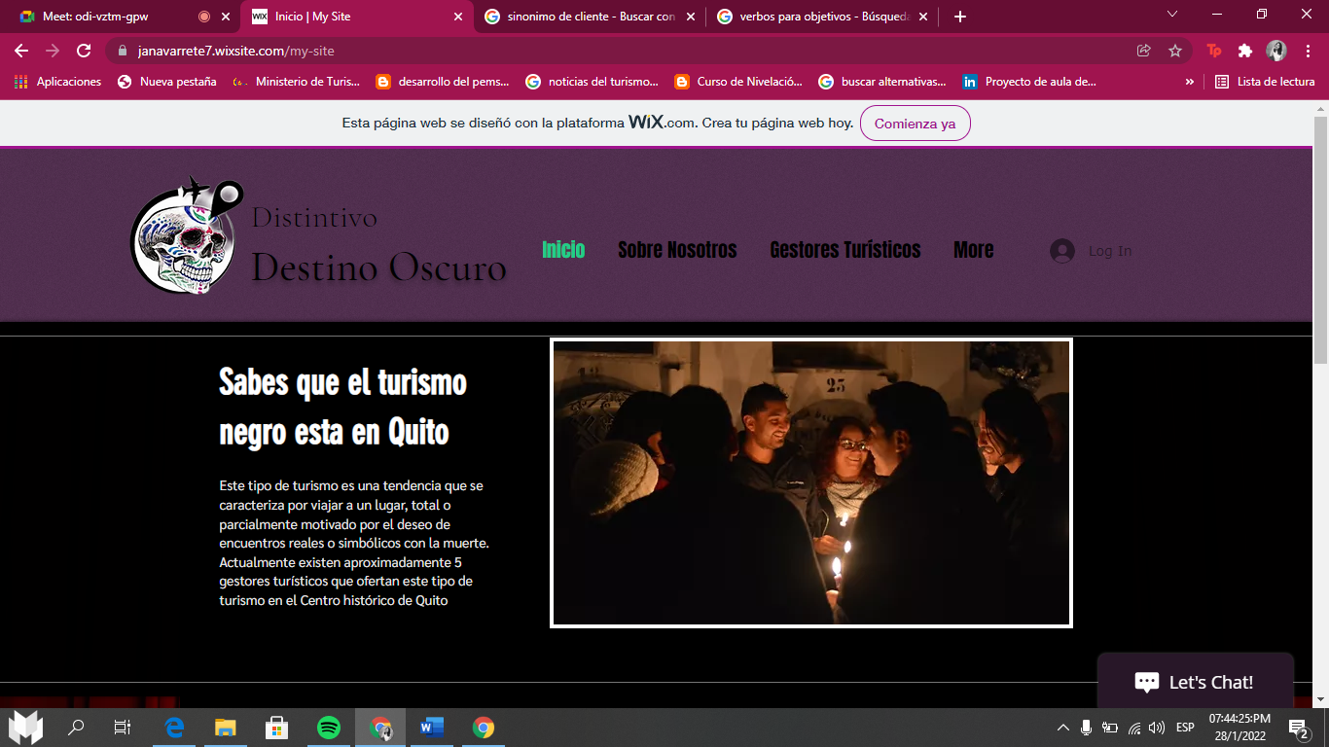
Página Web
Objetivos
Gestores turísticos
Oferta en el CHQ
Contactos
Blog
Redes
Chat
PR
Online

Slide 29
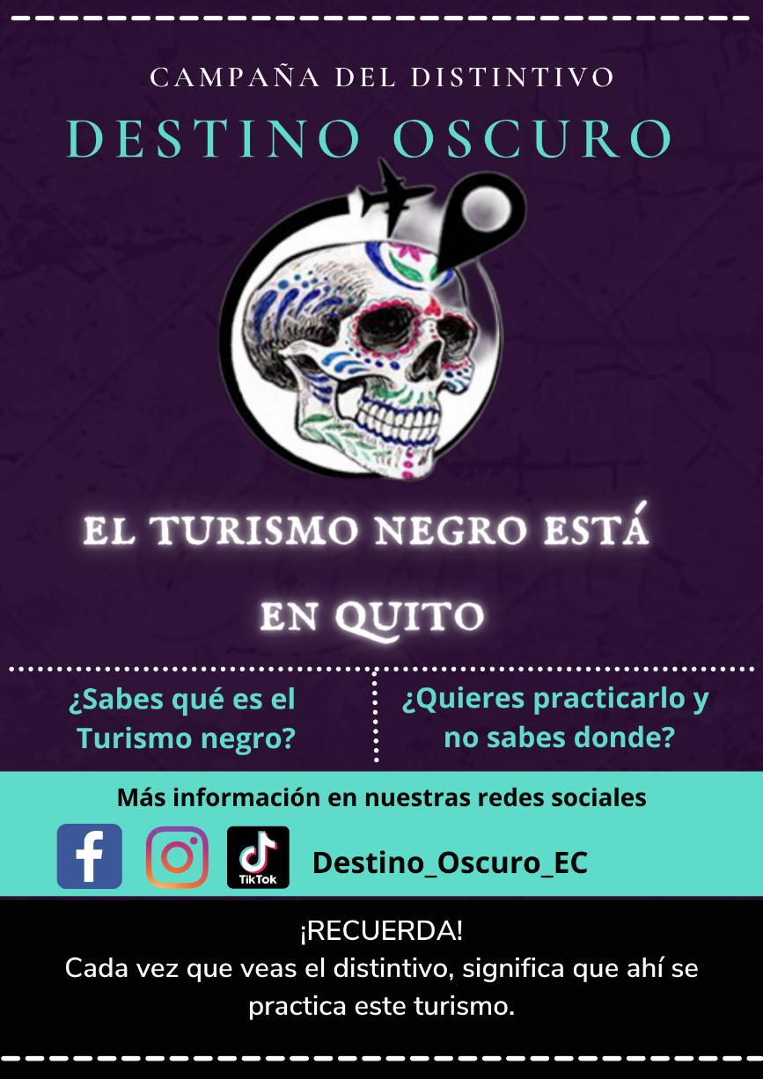



Redes Sociales
Volantes
Facebook
Instagram
TikTok
Video Promocional

Slide 30
Presupuesto General de la Propuesta
Presupuesto General
Propuesta 1
Programa de capacitación 1 | Inversión
Capacitación | Gratuito
Materiales | $627,25
Programa de capacitación 2 | Inversión
Capacitación | $2.320,00
Materiales | $228,20
Inversión de capacitaciones | $3.175,45
Propuesta 2
Marketing Mix | Precio
Valla publicitaria | $141,12
Volantes (1000 unidades) | $35,00
Página web | $294,00
Publicidad Facebook | $240,00
Publicidad Instagram | $240,00
Inversión del marketing mix | $950,12
Total, Propuesta | $4.125,57

Slide 31
Conclusiones
El necroturismo engloba la historia y cultura de un pueblo en relación con la muerte.
La baja difusión y promoción del mismo combinado con la llegada de la pandemia y los cambios constantes gubernamentales limitó su desarrollo.
Las entidades gubernamentales consideran que es una actividad por temporadas = no han diseñado normas ni leyes.
Los encuestados consideran que el necroturismo como producto turístico aportaría de manera significativa a la diversificación de la oferta en el CHQ y a su vez la conservación del patrimonio, la cultura e historia.
La diversificación turística en el CHQ a través del necroturismo como producto turístico requiere de propuestas estratégicas como: Marketing Mix y capacitaciones.

Slide 32
Recomendaciones
Realizar los trámites respectivos en su registro legal para que puedan ser beneficiarios del apoyo promocional que da el sector público (Quito Turismo).
Para el diseño de nuevos recorridos, considerar un adecuado estudio de mercado, para generar rutas acordes a los gustos y preferencias del turista.
Identificar los recursos culturales potenciales en el CHQ para ampliar la oferta del necroturismo, con el fin de revalorizar y rescatar su historia.
Buen uso del patrimonio tangible e intangible, la concientización y rescate para la conservación de la estructura física y la expresión oral y escrita.
Considerar la creación de alianzas estratégicas en el entorno turístico para fomentar el desarrollo económico y reactivación del sector tras la pandemia.

Slide 33

Gracias

